Slide 1
O CREDINȚĂ ACTIVĂ
Studiul 6 pentru 8 noiembrie 2014

Slide 2
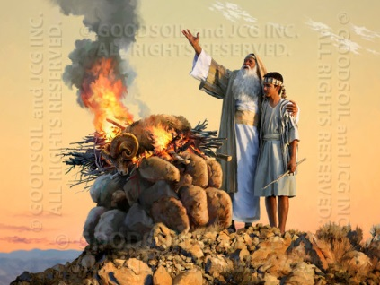
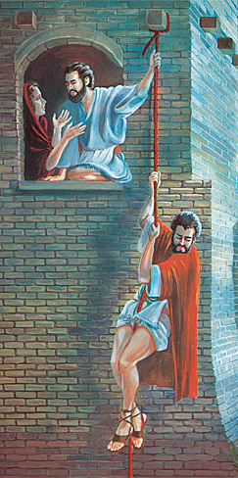
Iacov 2:14-26
 | Iacov 2:14-17 | Iacov 2:18 | Iacov 2:19-20 | Iacov 2:21-24 | Iacov 2:25-26
CREDINȚA | «credinţa: dacă n-are fapte, este moartă în ea însăşi» | «eu îţi voi arăta credinţa mea din faptele mele.» | «credinţa fără fapte este zadarnică» | «credinţa lucra împreună cu faptele lui» | «credinţa fără fapte este moartă.»
FAPTE | Credința în acțiune | Dovada credinței | Credința dracilor | Credința lui Avraam | Credința lui Rahav
Relația dintre credință și fapte
Exemple de credință

Slide 3
CREDINȚA ÎN ACȚIUNE
«Fraţii mei, ce-i foloseşte cuiva să spună că are credinţă, dacă n-are fapte? Poate oare credinţa aceasta să-l mântuiască? Dacă un frate sau o soră sunt goi şi lipsiţi de hrana de toate zilele, şi unul dintre voi le zice: „Duceţi-vă în pace, încălziţi-vă şi săturaţi-vă!”, fără să le dea cele trebuincioase trupului, la ce i-ar folosi? Tot aşa şi credinţa: dacă n-are fapte, este moartă în ea însăşi.» (Iacov 2:14-17)
Există o credință care mântuiește și una care nu mântuiește?
Credința care mântuiește este o credință vie. Credința, dacă este moartă, nu poate mântui.
Cum pot ști dacă credința mea este vie sau moartă?
După Iacov, prin modul în care relaționez cu ceilalți.
Când ne recunoaștem o nevoie, dar nu facem nimic cu privire la ea, pierdem oportunitatea de a ne exercita credința. Credința se slăbește și moare puțin. De aceea, credința fără fapte moare.

Slide 4
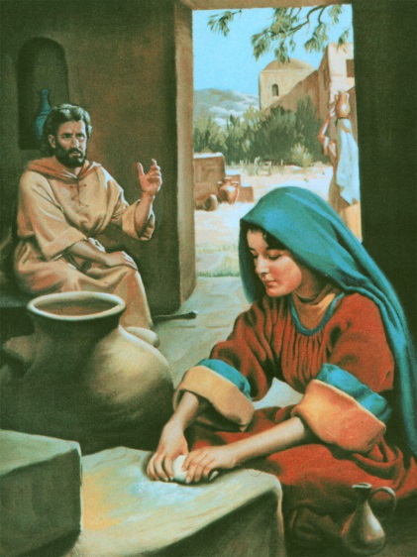
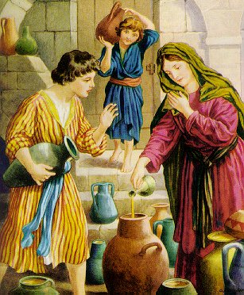
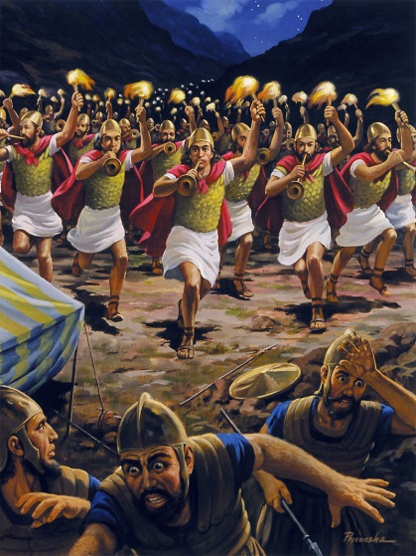
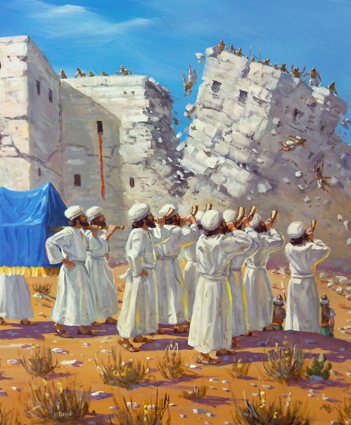
DOVADA CREDINȚEI
«Dar va zice cineva: „Tu ai credinţa, şi eu am faptele. Arată-mi credinţa ta fără fapte, şi eu îţi voi arăta credinţa mea din faptele mele.”» (Iacov 2:18)
Credința autentică se vede în acțiuni dezinteresate, «pe care le-a pregătit Dumnezeu mai dinainte, ca să umblăm în ele.» (Efeseni 2:10).
Pavel, după ce ne-a asigurat că Dumnezeu «ne-a mântuit, nu pentru faptele făcute de noi în neprihănire, ci pentru îndurarea Lui» (Tit 3:5), ne încurajează în felul următor:
«Adevărat este cuvântul acesta şi vreau să spui apăsat aceste lucruri, pentru ca cei ce au crezut în Dumnezeu să caute să fie cei dintâi în fapte bune. Iată ce este bine şi de folos pentru oameni!» (Tit 3:8)
Atât Iacov, cât și Pavel, sunt de acord că faptele și credința nu pot fi separate. Dar, contrar credinței, faptele nu ne pot mântui cu nici un chip.

Slide 5
«Neprihănire înseamnă a face ceea ce este drept, căci toți vor fi judecați după faptele lor. Caracterele noastre se dau pe față prin ceea ce facem. Faptele arată dacă credința este sau nu adevărată. Pentru noi, nu este de ajuns să credem că Domnul Hristos nu este un înșelător, că religia Bibliei nu este o fabulă în mod iscusit ticluită. Noi putem crede că numele lui Isus este unicul nume sub soare prin care putem fi mântuiți și totuși, s-ar putea să nu facem din El, prin credință, Mântuitorul nostru personal. Nu este suficient a crede teoria adevărului. Nu este de ajuns a ne mărturisi credința în Hristos și a avea numele înscrise în registrele comunității. „Cine păzește poruncile Lui, rămâne în El, și El în el. Și cunoaștem că El rămâne în noi prin Duhul, pe care ni L-a dat”. „Și prin aceasta știm că îl cunoaștem, dacă păzim poruncile Lui”, 1 Ioan 3, 24; 2, 3. Aceasta este adevărata dovadă a pocăinței. Oricare ar fi mărturisirea noastră de credință, ea nu valorează nimic, dacă Domnul Hristos nu este descoperit în noi prin fapte ale neprihănirii.»
E.G.W. (Parabolele Domnului Isus Hristos, pag 313)

Slide 6
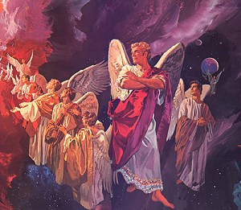
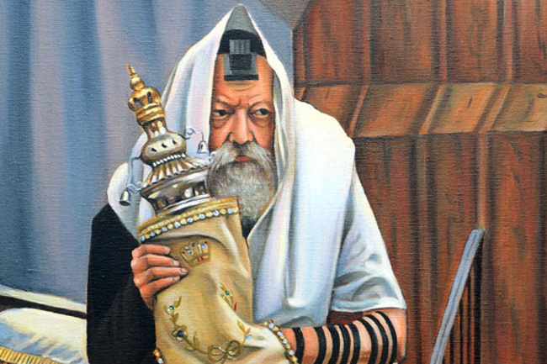
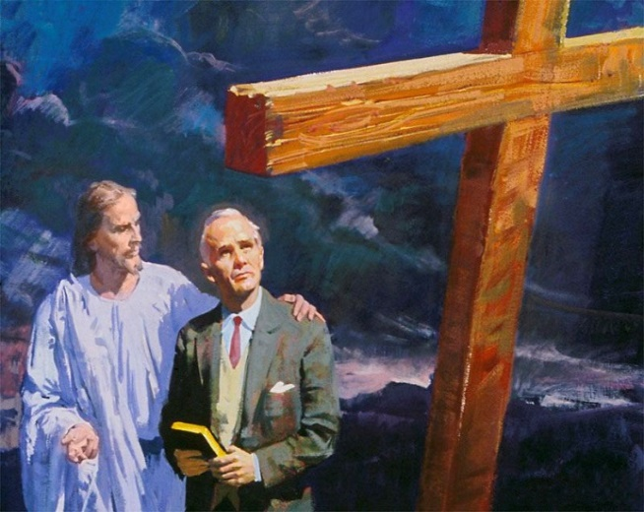
CREDINȚA DRACILOR
«Tu crezi că Dumnezeu este unul şi bine faci; dar şi dracii cred… şi se înfioară! Vrei, dar, să înţelegi, om nesocotit, că credinţa fără fapte este zadarnică?» (Iacov 2:19-20)
Credința despre care vorbește Iacov aici este o simplă convingere intelectuală de faptul că anumite doctrine sunt adevărate. Mintea este convinsă datorită dovezilor copleșitoare ale Cuvântului lui Dumnezeu, dar inima rămâne rece și netransformată.
Astfel, credința ca și simplă convingere intelectuală despre adevăr, deși este necesară, nu ne poate mântui. Aceasta este credința «omului nesocotit» (gol, sec). Este o credință moartă; credința dracilor.
Credința în Isus Hristos ca și Mântuitor personal este cea care mă poate mântui. Această credință va fi vizibilă în viața mea așa cum a fost în viața lui Avraam și în viața lui Rahav.

Slide 7
CREDINȚA LUI AVRAAM
IACOV
PAVEL
«Avraam, părintele nostru, n-a fost el socotit neprihănit prin fapte, când a adus pe fiul său Isaac jertfă pe altar? Vezi că credinţa lucra împreună cu faptele lui, şi, prin fapte, credinţa a ajuns desăvârşită. Astfel s-a împlinit Scriptura care zice: „Avraam a crezut pe Dumnezeu, și i s-a socotit ca neprihănire”; şi el a fost numit „prietenul lui Dumnezeu.”Vedeţi, dar, că omul este socotit neprihănit prin fapte, şi nu numai prin credinţă.» (Iacov 2:21-24)
«Ce vom zice, dar, că a căpătat, prin puterea lui, strămoşul nostru Avraam? Dacă Avraam a fost socotit neprihănit prin fapte, are cu ce să se laude, dar nu înaintea lui Dumnezeu. Căci ce zice Scriptura? „Avraam a crezut pe Dumnezeu, și i s-a socotit ca neprihănire.” Însă, celui ce lucrează, plata cuvenită lui i se socoteşte nu ca un har, ci ca ceva datorat; pe când, celui ce nu lucrează, ci crede în Cel ce socoteşte pe păcătos neprihănit, credinţa pe care o are el îi este socotită ca neprihănire.» (Romani 4:1-5)
Pornind de la experiența lui Avraam, Iacov ajunge al concluzia că omul este îndreptățit prin fapte, iar Pavel ajunge la concluzia că omul este îndreptățit prin credință. Cum se poate rezolva această aparentă contradicție?

Slide 8
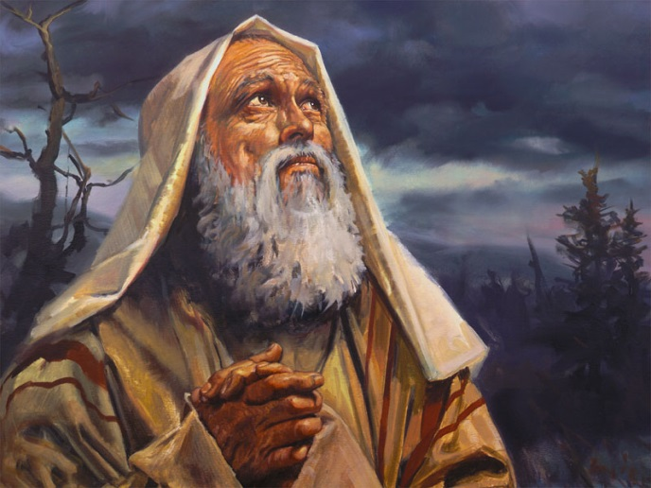
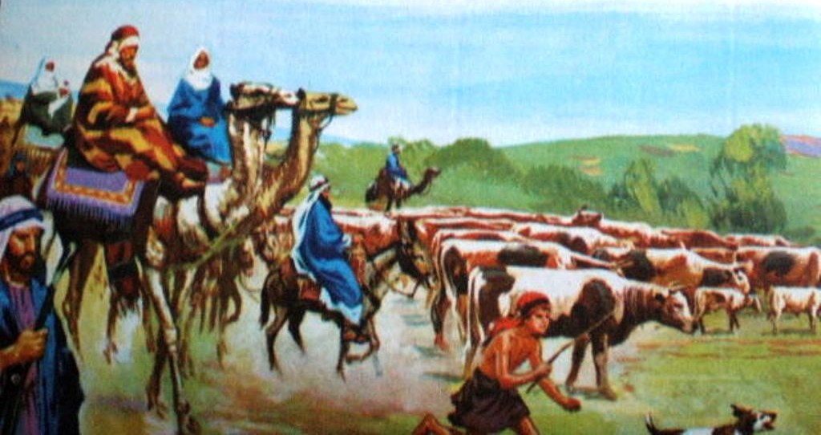
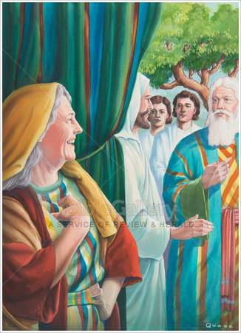
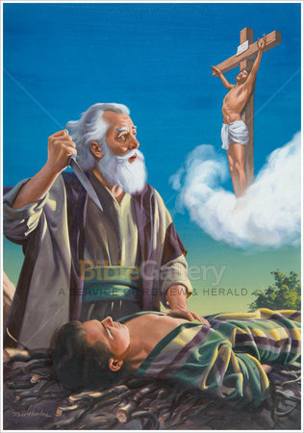
CREDINȚA LUI AVRAAM
Să observăm teologia lui Pavel cu privire la Avraam.
Avraam nu a făcut nici o lucrare prin care să se îndreptățească înaintea lui Dumnezeu (Romani 4:1-5)
Prin credință, l-a ascultat pe Dumnezeu pornind înspre Canaan (Evrei 11:8)
Prin credință, a crezut că Dumnezeu îi poate da un fiu din Sara (Romani 4:19)
Prin credință, l-a oferit pe Isaac (Evr.11:19)
În concluzie, Pavel (la fel ca și Iacov) consideră că Avraam și-a PERFECȚIONAT credința prin fapte, făcând pași tot mai fermi în credință.
Pe de altă parte, Iacov ne spune că Avraam a fost îndreptățit prin fapte; adică, faptele dovedesc validitatea credinței prin care o persoană este îndreptățită.

Slide 9
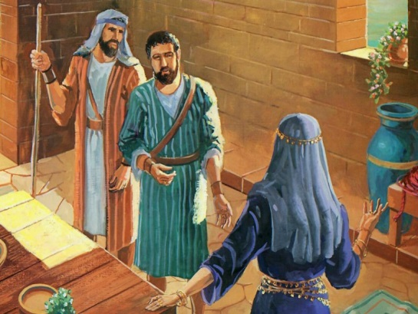
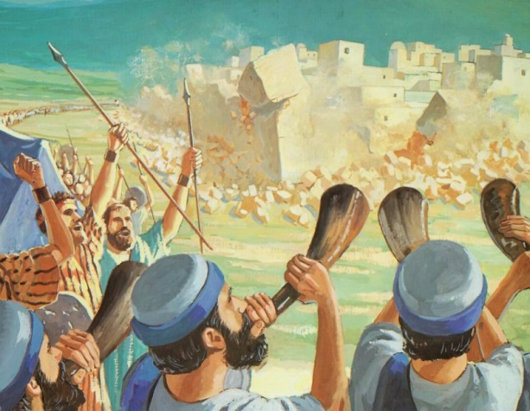
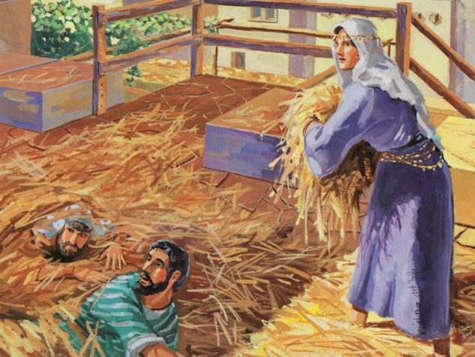
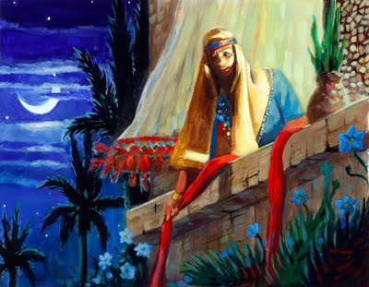
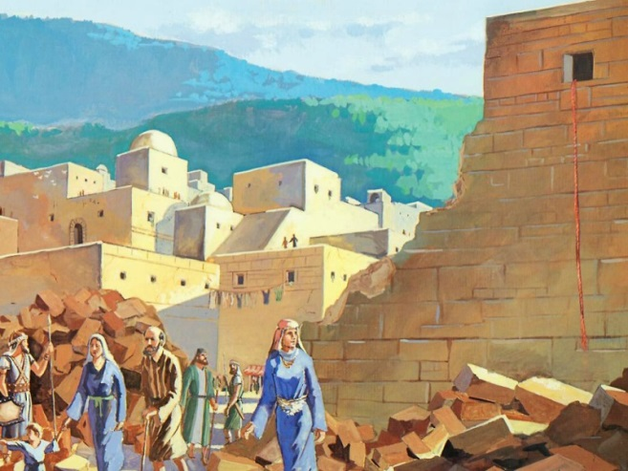
CREDINȚA LUI RAHAV
«Tot aşa, curva Rahav: n-a fost socotită şi ea neprihănită prin fapte, când a găzduit pe soli şi i-a scos afară pe altă cale? După cum trupul fără duh este mort, tot aşa şi credinţa fără fapte este moartă.» (Iacov 2:25-26)
Rahav credea pe deplin că Dumnezeul israeliților urma să cucerească Canaanul (Incluzând Ierihonul).
Ar fi salvat-o credința dacă nu ar fi ascuns iscoadele?
Ar fi salvat-o credința dacă nu ar fi legat funia la fereastră?
S-ar fi salvat rudele ei prin credință, dacă nu ar fi rămas în casa lui Rahav?
Concluzia lui Iacov este clară: dacă ești mântuit prin credință, trebuie să trăiești în conformitate cu credința ta. Altfel, credința ta este moartă.

Slide 10
«Astazi avem nevoie de credinta lui Avraam pentru a lumina în întunericul care ne încoanjoara; care ne împiedica sa ne ajunga razele dragostei lui Dumnezeu si care ne blocheaza cresterea spirituala. Credinta noastra ar trebui sa fie fructuoasa in fapte bune, pentru ca fara ele este moarta. Fiecare lucrare pe care o facem, fiecare sacrificiu pe care îl facem în numele lui Isus, produce în noi o recompensa enorma. Prin fiecare lucrare, Dumnezeu ne vorbeste si ne binecuvinteaza.»
E.G.W. (Reflejemos a Jesús,n.t. Să-L reflectăm pe Dumnezeu, 6 martie)

